Slide 1
课程与学习模式介绍
本课程学习内容：
《红楼梦》与中国传统文化的关系
“文化”概念的三个层次
本课程的学习模式:
线下（10）+智慧树慕课（6）=混合模式
考核与成绩：
结业：课程论文；
成绩结构:40%平时成绩（在线测试20%+智慧树章测试20%）+60%期末课程论文=总评成绩
提倡积极参加课堂提问+线上论坛
沟通与材料发布：
企业微信课程群

Slide 2
《红楼梦》里的神话

Slide 3
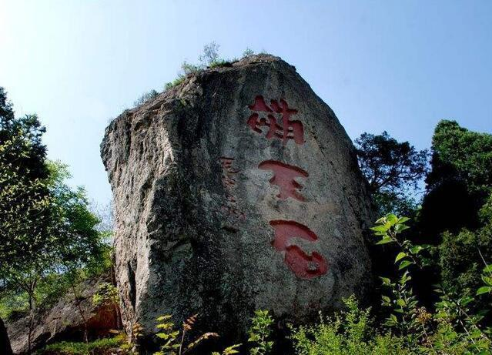
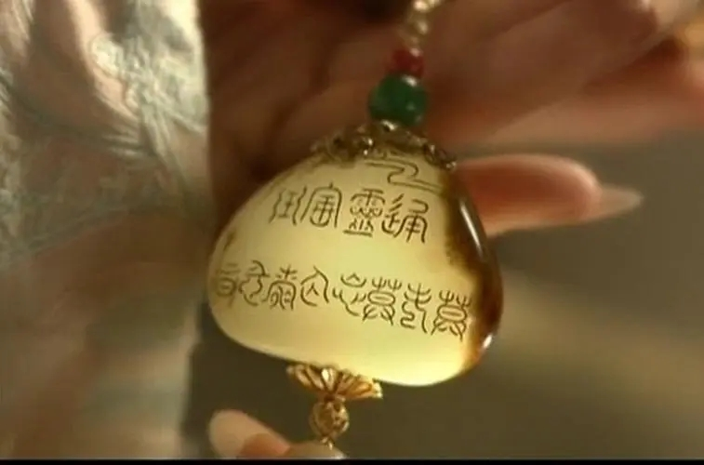
石头的故事
石头的身世：原来女娲氏炼石补天之时，于大荒山无稽崖炼成高经十二丈、方经二十四丈顽石三万六千五百零一块。娲皇氏只用了三万六千五百块，只单单剩了一块未用，便弃在此山青埂峰下。谁知此石自经煅炼之后，灵性已通，因见众石俱得补天，独自己无材不堪入选，遂自怨自叹，日夜悲号惭愧。（第一回）
石头的性质：假玉真石。“那僧便念咒书符，大展幻术，将一块大石登时变成一块鲜明莹洁的美玉，且又缩成扇坠大小的可佩可拿。那僧托于掌上，笑道：‘形体倒也是个宝物了！还只没有实在的好处，须得再镌上数字，使人一见便知是奇物方妙。’”（第一回）
宝钗托于掌上，只见大如雀卵，灿若明霞，莹润如酥，五色花纹缠护。这就是大荒山中青埂峰下的那块顽石的幻相。……通灵宝玉正面图式：通灵宝玉 莫失莫忘 仙寿恒昌。通灵宝玉反面图式：一除邪祟二疗冤疾三知祸福。（第八回）

Slide 4
补天与补天石神话的历史来源
先秦《列子·汤问 》关于补天的记载：“天地亦物也。物有不足，故昔者女娲炼五色石以补其缺，断鼇足以立四极。其后共工氏与颛顼争帝，怒而触不周之山，折天柱，绝地维。故天倾西北，日月星辰就焉；地不满东南，故百川水潦归焉。 ”
西汉《淮南子·览冥训》 关于补天的记载：“往古之时，四极废，九州裂，天不兼覆，地不周载。火爁炎而不灭，水浩洋而不息。猛兽食颛民，鸷鸟攫老弱。于是女娲炼五色石以补苍天，断鼇足以立四极，杀黑龙以济冀州，积芦灰以止淫水。苍天补，四极正，淫水涸，冀州平，狡虫死，颛民生。”
（唐）司马贞补《史记·三皇本纪》关于补天的记载女娲氏亦风姓。蛇身人首。有神圣之德。代宓牺（伏羲）立。号曰女希氏。无革造。惟作笙簧。……特举女娲，以其功高而充三皇。故频木王也。当其末年也，诸侯有共工氏。任智刑以强霸而不王。以水承木，乃与祝融战，不胜而怒。乃头触不周山。崩。天柱折，地维缺。女娲乃炼五色石以补天，断鼇足以立四极，聚芦灰以止滔水，以济冀州。于是地平天成，不改旧物。女娲氏没，神农氏作……

Slide 5
石头·通灵玉·神瑛侍者
一种观点：石头变幻成了通灵美玉，是故事的叙述者，而不是主人公。“后来，不知过了几世几劫，因有个空空道人访道求仙，从这大荒山无稽崖青埂峰下经过，忽见一大块石上字迹分明，编述历历。空空道人乃从头一看，原来就是无材补天，幻形入世，蒙茫茫大士、渺渺真人携入红尘，历尽离合悲欢、炎凉世态的一段故事。后面又有一首偈云：无材可去补苍天，枉入红尘若许年。此系身前身后事，倩谁记去作奇传？诗后便是此石坠落之乡，投胎之处，亲自经历的一段陈迹故事。其中家庭闺阁琐事，以及闲情诗词倒还全备，或可适趣解闷；然朝代年纪、地舆邦国却反失落无考。”（第一回）
另一种观点：石头和通灵玉和神瑛侍者是一体的。石头是本相，是真，通灵玉是幻像，是假。神瑛侍者是石头的人格化身。
石头——锻造通灵——人格化（知觉+意识+思想+情感）——神瑛侍者
神瑛侍者有石头的标记，《玉篇》释“瑛”：“似玉美石”。神瑛是通灵美石，亦即假玉真石。
林黛玉并没有还错了眼泪。

Slide 6
“弃石”的来源
​巫峡石，黝且斓，周老囊中携一片，状如猛士剖余肝。坐客传看怕殑手，扣之不言沃以酒。​将毋流星精，神蜧（音戾）食，雷斧凿空摧霹雳，娲皇采炼古所遗，廉角磨砻用不得。或疑白帝前，黄帝后，漓堆倒决玉垒倾。风煦日暴几千载，漩涡聚沫之所成。胡乃不生口窍纳灵气，崚嶒骨相摇光晶。嗟哉石，顽而矿，砺刃不发硎，系舂不举踵。砑光何堪日一番，抱山泣亦徒湩湩。……磋哉石，宜勒箴，爱君金剪刀，镌作一寸深。石上骊珠只三颗，勿平险巇平人心。 （曹寅《巫峡石歌》）——弃石
突兀隘空虚，他山总不如。君看路傍石，尽是补天余。——（宋）孔平仲《题女娲山女娲庙其二》——弃石

Slide 7
绛珠草的故事
绛珠草的身世：“只因西方灵河岸上三生石畔有绛珠草一株，时有赤瑕宫神瑛侍者，日以甘露灌溉，这绛珠草便得久延岁月。后来既受天地精华，复得雨露滋养，遂得脱却草胎木质，得换人形，仅修成个女体，终日游于离恨天外，饥则食蜜青果为膳，渴则饮灌愁海水为汤。”（第一回）
绛珠草的特质：既可以称作“草”，也可以称作“木”。“我们不过是草木之人（林黛玉语）”、“我偏说木石因缘（贾宝玉语）”。
绛珠草的来源：红学家朱淡文认为这就是古代神话中曾记载过的灵芝仙草，文献记载灵芝仙草别名“神木”，又名“灵草”。《文选》卷二张衡《西京赋》：“神木灵草，朱实离离。”薛综注：“灵草，芝英，朱赤色。”灵草结实，形色即“绛珠。”
小说有关“绛珠”的描写：潇湘妃子洒泪成斑竹、“滴不尽相思血泪抛红豆”

Slide 8
灵芝草（绛珠草）与林黛玉的形象
灵芝草的传说：《文选》李善注江淹《别赋》“惜瑶草之徒芳”句下引宋玉《高唐赋》曰：我帝之季女，名曰瑶姬，未行而亡，封于巫山之台，精魂为草，实曰灵芝。
仙草与顽石的文学记载：“采三秀兮于山间，石磊磊兮葛蔓蔓。”（《九歌·山鬼》）朱熹《楚辞集注》：“三秀，芝草也。”灵芝草一年三次开花，故又名“三秀。”
山鬼与巫山女神：（清）顾成天《九歌解》提出：“楚襄王游云梦，梦一妇人，名曰瑶姬，通篇辞意似指此事。”——山鬼即瑶姬（精魂化为灵芝草），也就是巫山女神。
山鬼形象与林黛玉的共通之处：
既含睇兮又宜笑（《山鬼》）——一双似喜非喜含露目（林黛玉）
君思我兮不得闲
君思我兮然疑作 林黛玉曲折的爱情心理
风飒飒兮木萧萧，思公子兮徒离忧

Slide 9
木石前盟
“只因西方灵河岸上三生石畔有绛珠草一株，时有赤瑕宫神瑛侍者，日以甘露灌溉，这绛珠草便得久延岁月。后来既受天地精华，复得雨露滋养，遂得脱却草胎木质，得换人形，仅修成个女体，终日游于离恨天外，饥则食蜜青果为膳，渴则饮灌愁海水为汤。只因尚未酬报灌溉之德，故其五内便郁结着一段缠绵不尽之意。恰近日这神瑛侍者凡心偶炽，乘此昌明太平朝世，意欲下凡造历幻缘，已在警幻仙子案前挂了号。警幻亦曾问及，灌溉之情未偿，趁此倒可了结的。那绛珠仙子道：‘他是甘露之惠，我并无此水可还。他既下世为人，我也去下世为人，但把我一生所有的眼泪还他，也偿还得过他了。’”（第一回）
石头的三生：青梗峰下的弃石（前生）——神瑛侍者（今生）——贾宝玉（来生）
绛珠草的三生：半枯的绛珠草（前生）——绛珠仙子（今生）——林黛玉（来生）
三生石=青梗峰下顽石 “忽见一大块石上字迹分明，编述历历。……后面又有一首偈云：无材可去补苍天，枉入红尘若许年。此系身前身后事，倩谁记去作奇传？”

Slide 10
《红楼梦》神话故事的审美
虚实相生，变幻多姿，既有前代文学的营养，又有创新，既熟悉又新奇，恍忽浪漫。

